Slide 1
트러블슈팅
Stateful 서버
확장하기
브라우저 세션을 유지하면서 스케일 아웃하는 방법
이국준 Backend Engineer · Sakak
Notes:
안녕하세요. 저는 이번에 발표를 하게 된 3년차 개발자 이국준입니다.
이번에 준비한 발표 주제는 Stateful 서버 확장하기로, 서버에 상태가 남게 되었을 때에도 서버를 확장할 수 있을지에 대해서 트러블슈팅을 한 내용을 공유하고자 합니다.

Slide 2
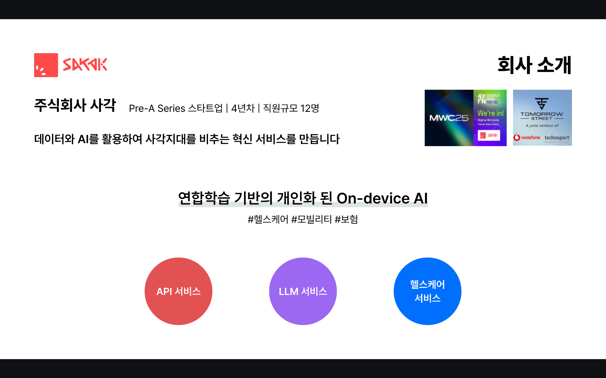
Notes:
먼저 저희 회사를 간단하게 소개하도록 하겠습니다.
저는 주식회사 사각이라는 회사를 다니고 있고, 회사는 Pre-A Series 스타트업입니다.
그리고, 국내에서 서비스도 하고 있지만, 해외의 다양한 회사와 협업을 하고 여러 컨퍼런스에도 관련 서비스를 출품하고 있습니다.
저희 회사의 핵심 기술은 연합학습 기반의 개인화 된 On-device AI이고, 이 기술을 적용해 헬스케어, 모빌리티, 보험 분야의 개인 특화된 모델을 만들고 서비스를 하는 것을 목표로 합니다.
저희회사의 서비스는 크게 세가지로 나눌 수 있는데 API 서비스와 LLM 서비스, 그리고 헬스케어 서비스로 나눌 수 있습니다.

Slide 3
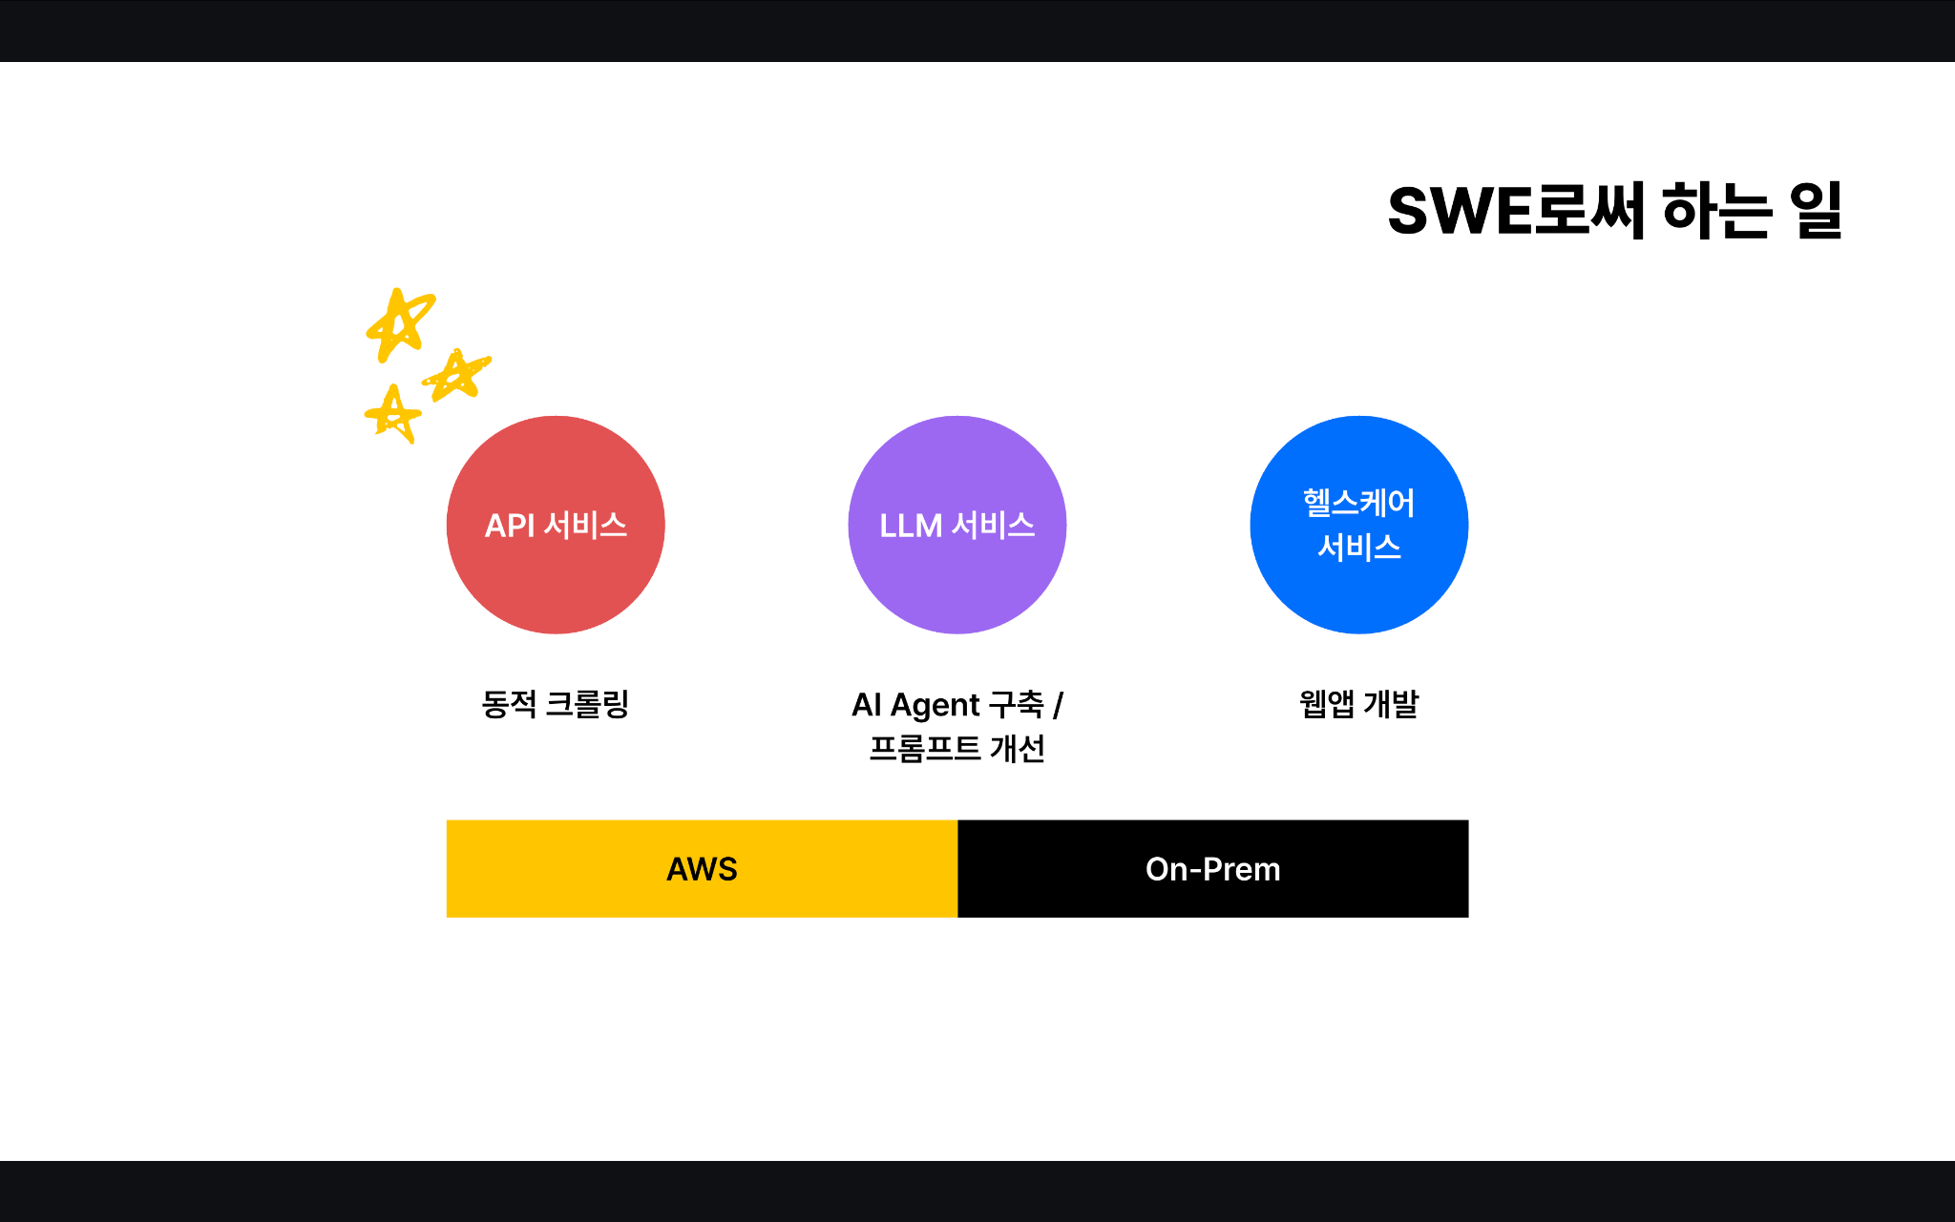
경력직 채용중 …
Notes:
여기에서 Software Engineer로서 하는 일은 크게
CANDiY API라고 하는 동적 크롤링 API 서비스, AI Workflow를 만들거나 프롬프트 엔지니어링, 인퍼런스 서버 최적화를 하는 LLM 서비스, 해당 서비스 기반으로 웹앱을 개발하는 헬스케어 서비스로 나눌 수 있습니다.
자사의 자원은 웹앱 서비스, API 서비스는 AWS Infra를 이용하고 LLM 서비스 부분은 온프레미스로 구축되어 운용되고 있습니다.
지금 공유할 내용은 여기에서 동적 크롤링에서 발생한 트러블슈팅 사항입니다.

Slide 4
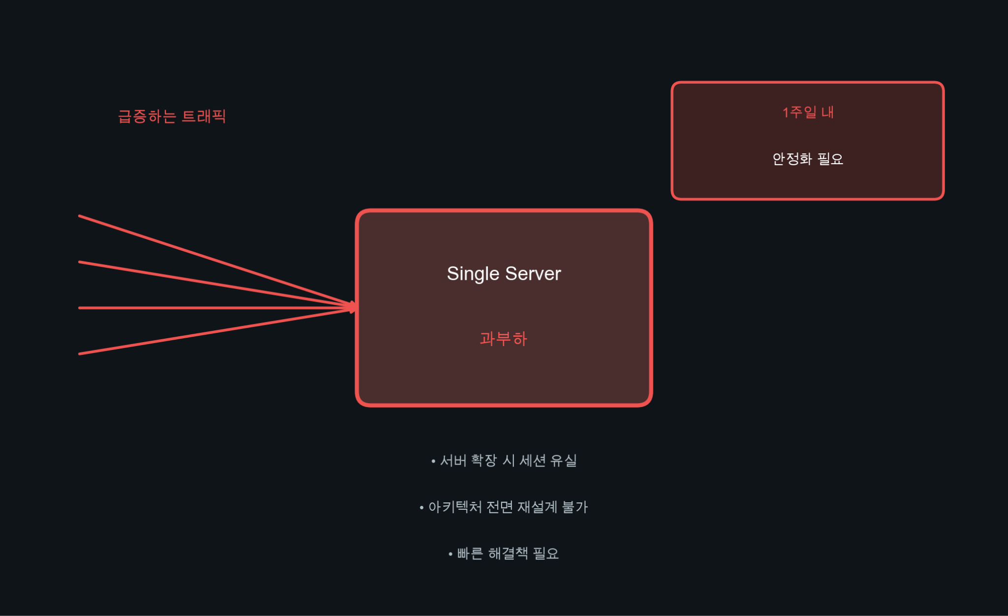

leek
문제 상황
1주일 안에
안정적인 서비스 가능
서버는 필요에 따라 증설과 감축 필요
Notes:
문제 상황을 설명하면, 자사 서비스에서 고객사가 증가하면서 단일서버로 해당 부하를 감당할 수 없다는 조직적 판단이 있었습니다.
그런데 일주일 이내 안정화가 필요했고, 서버는 필요에 따라 늘리거나 줄이는게 자유로워야 했습니다.

Slide 5
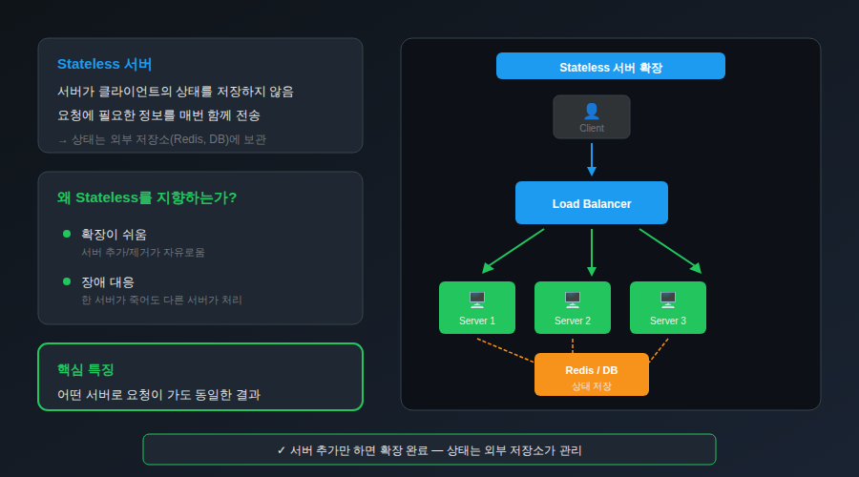
leek
일반적으로는 … Stateless한 서버는

Slide 6
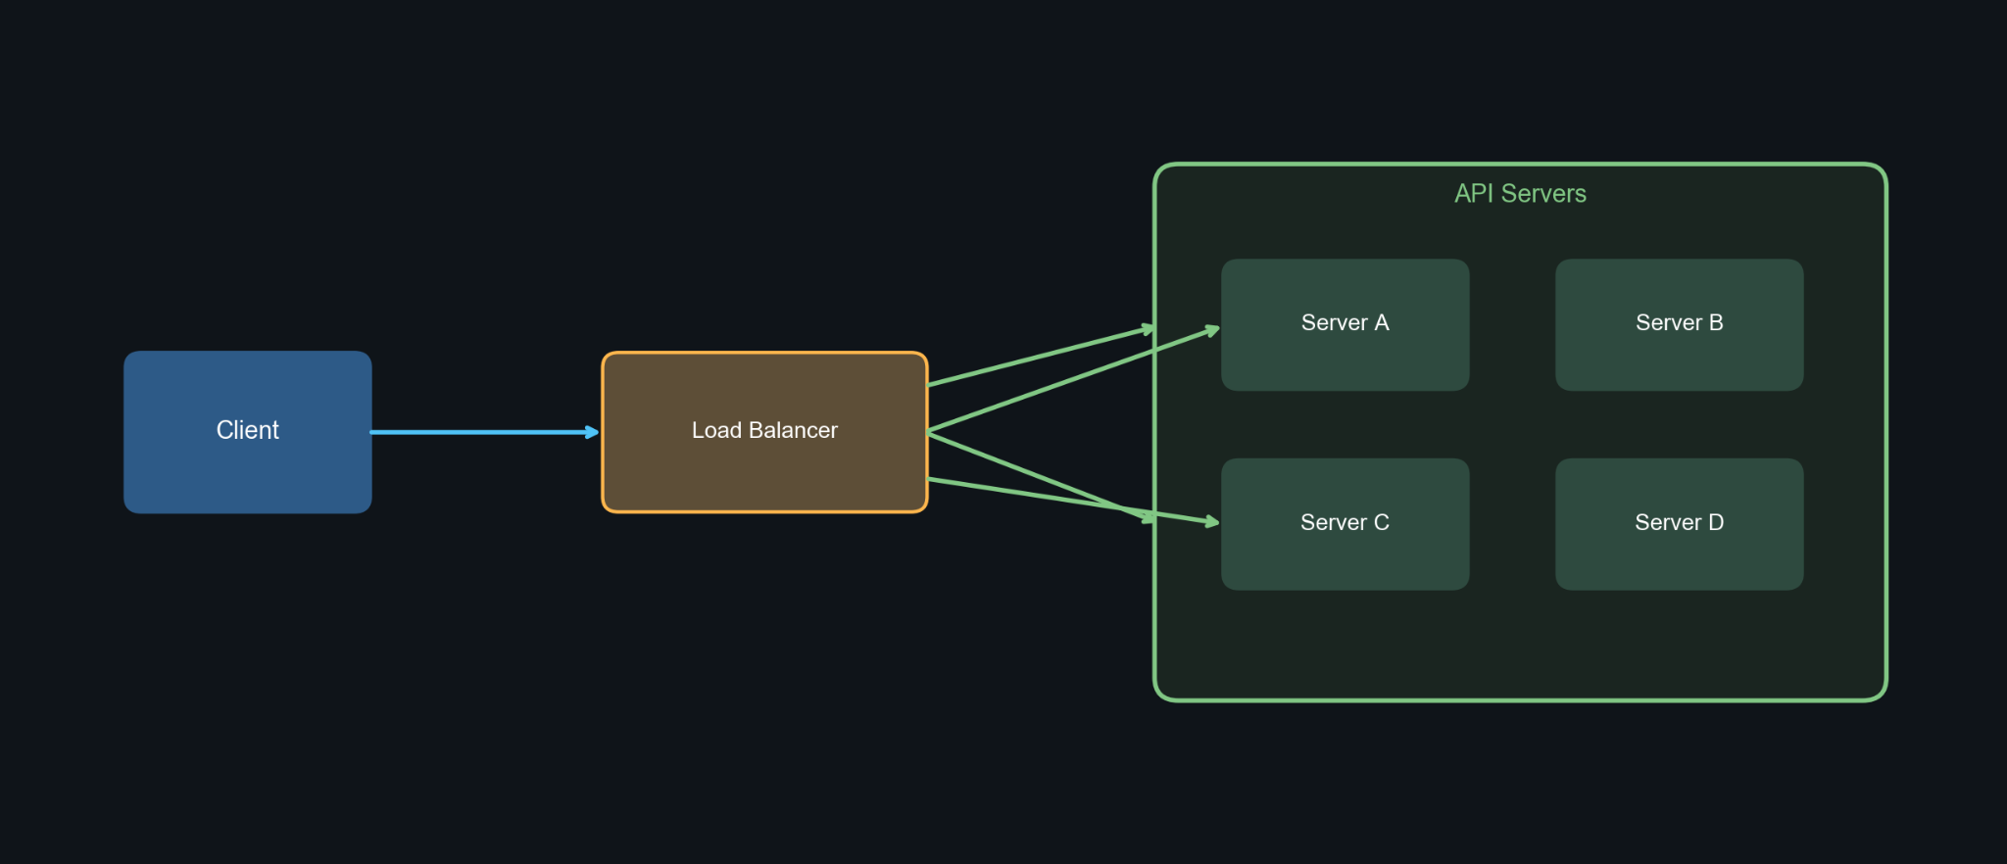

Slide 7
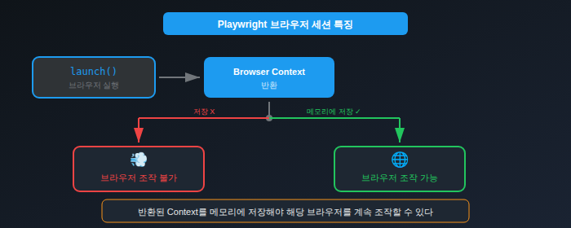
leek
스크래핑 API 서버
Playwright
핵심 제약
브라우저를 코드로 조작하는 자동화 도구.
서버에서 실제 브라우저를 띄워서 웹사이트를 탐색한다.
브라우저 정보가 서버 메모리에 종속되어야 함

Slide 8
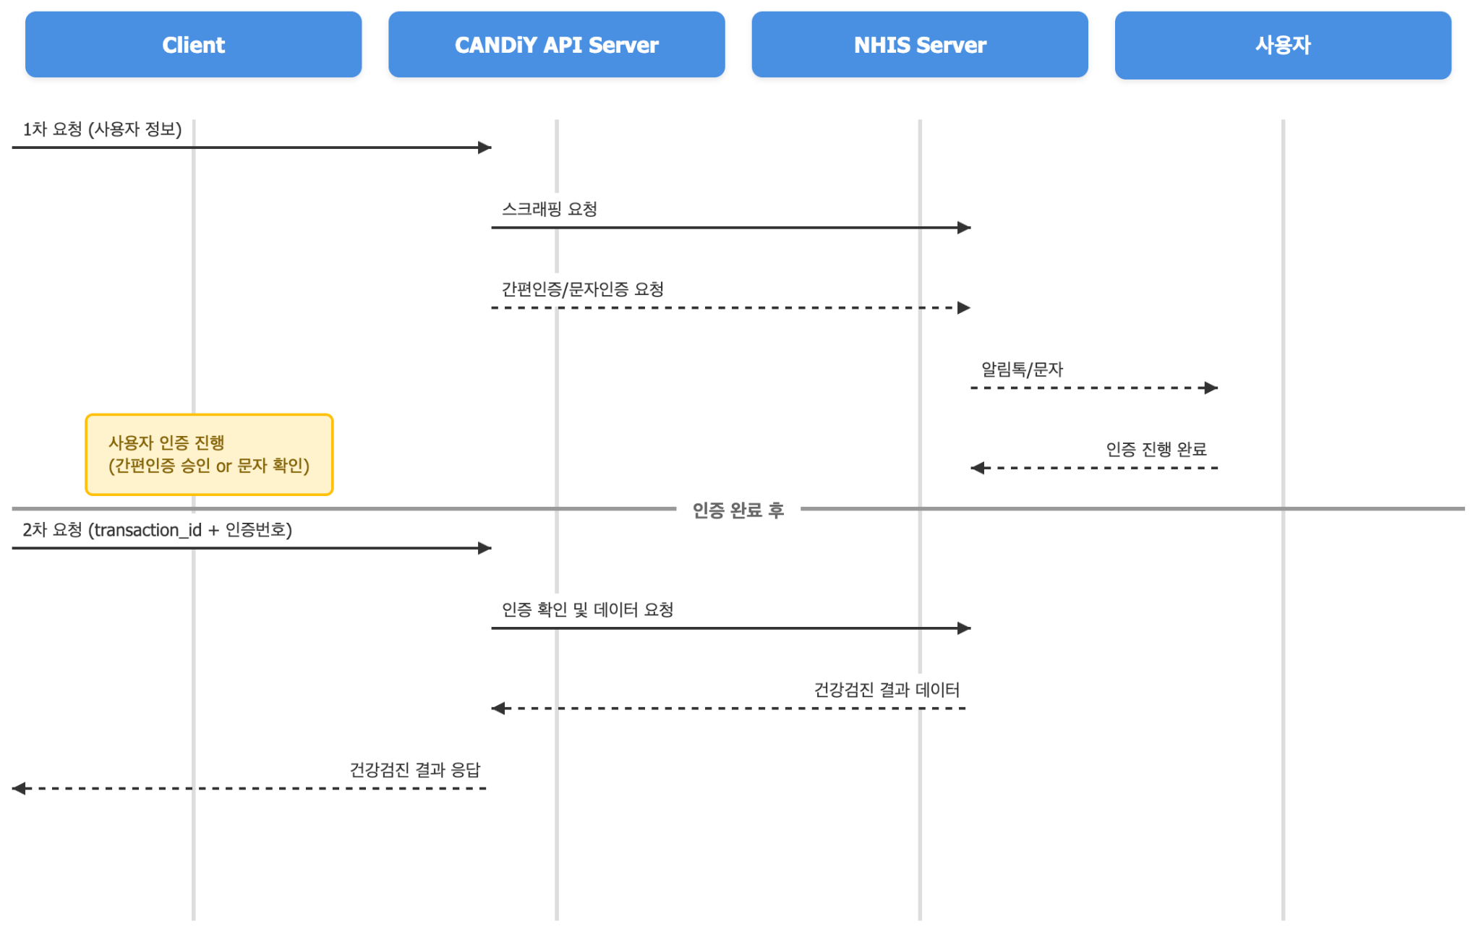
요청 흐름

Slide 9
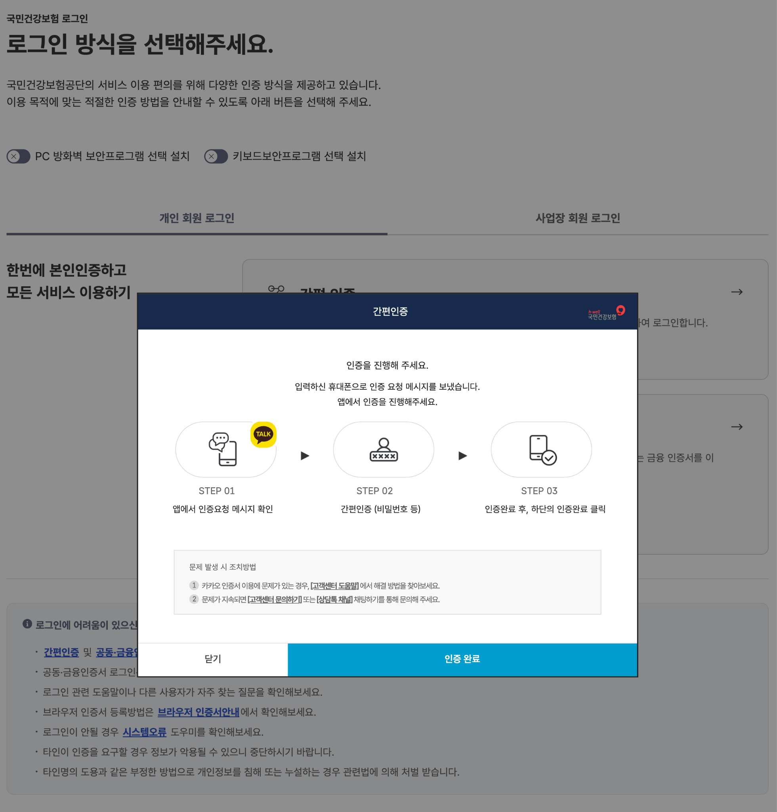
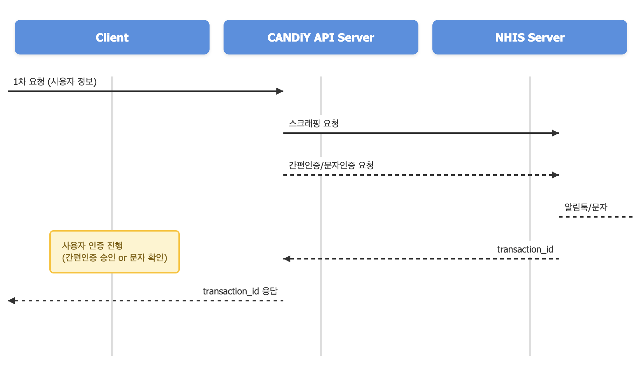
1차 요청 흐름

Slide 10
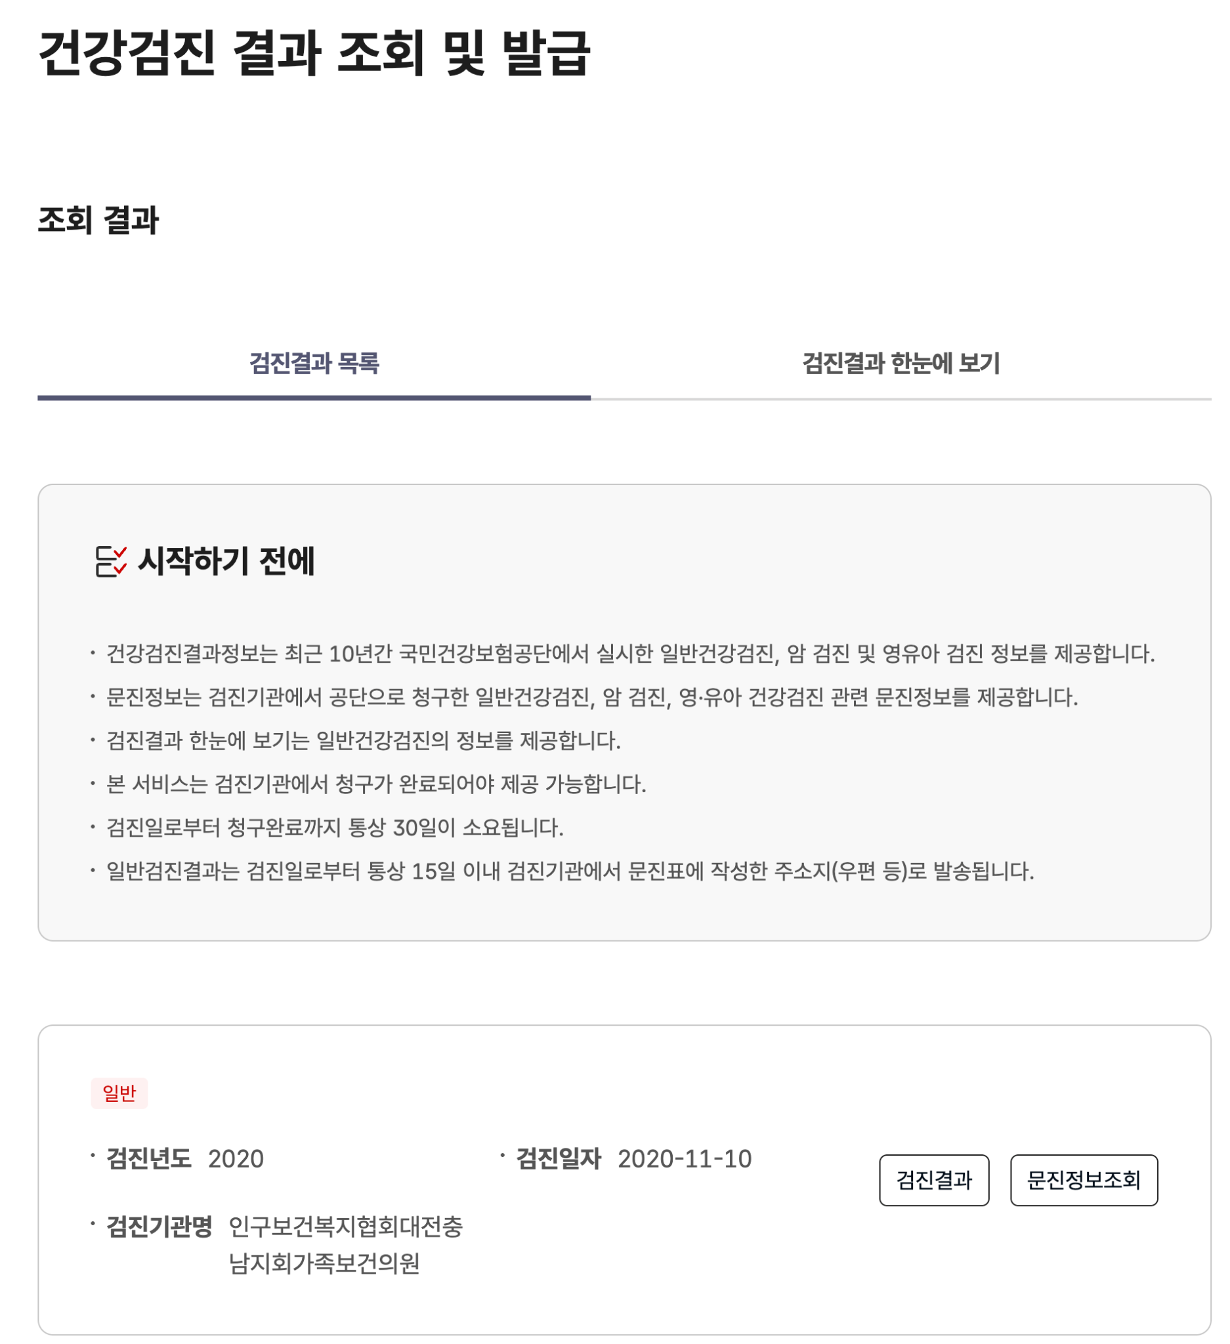
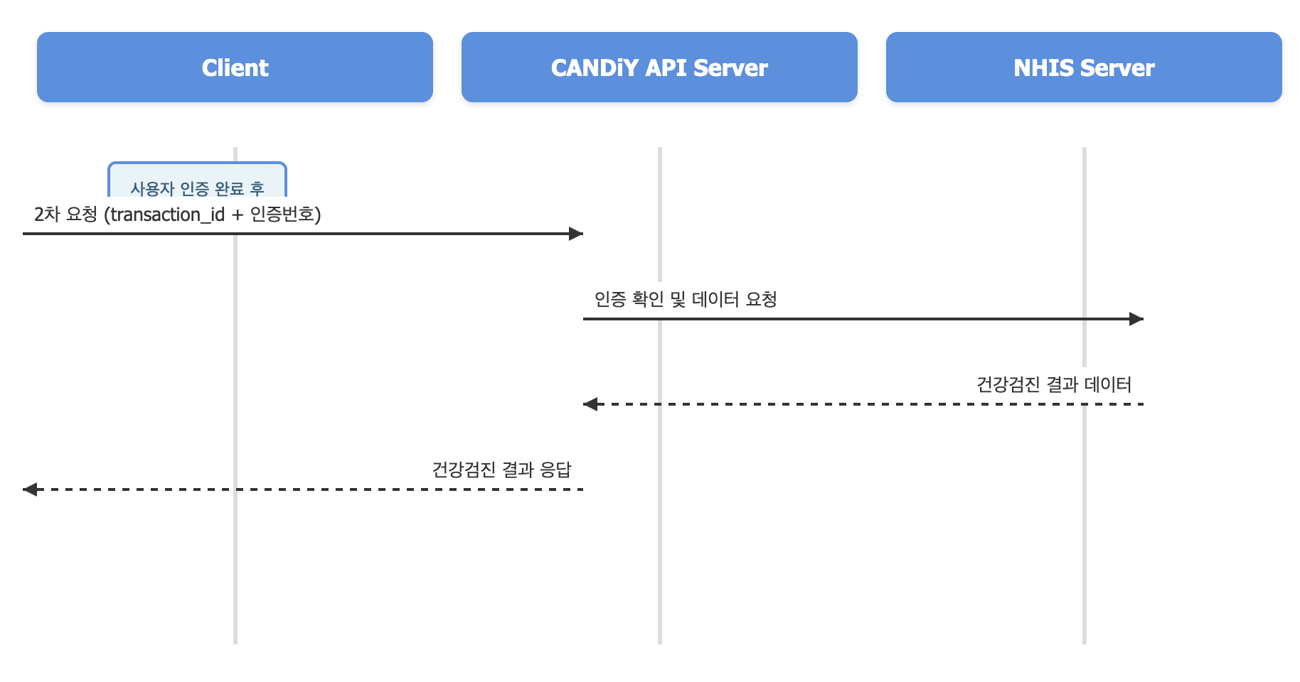
2차 요청 흐름

Slide 11
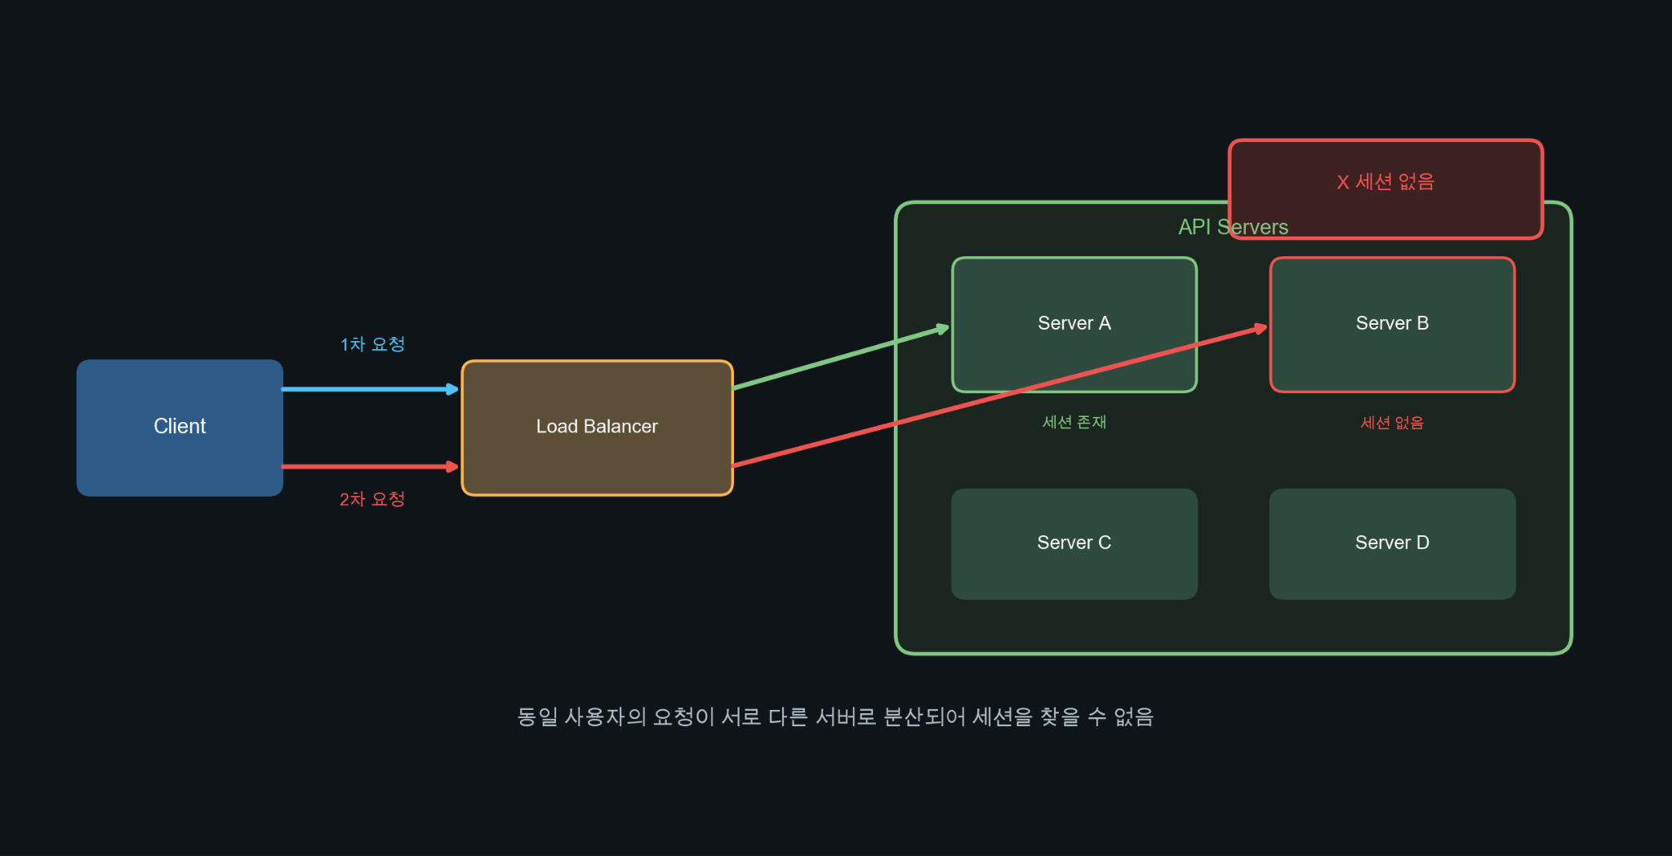
서버를 늘리면서, 세션을 찾을 수 없는 문제 발생

Slide 12
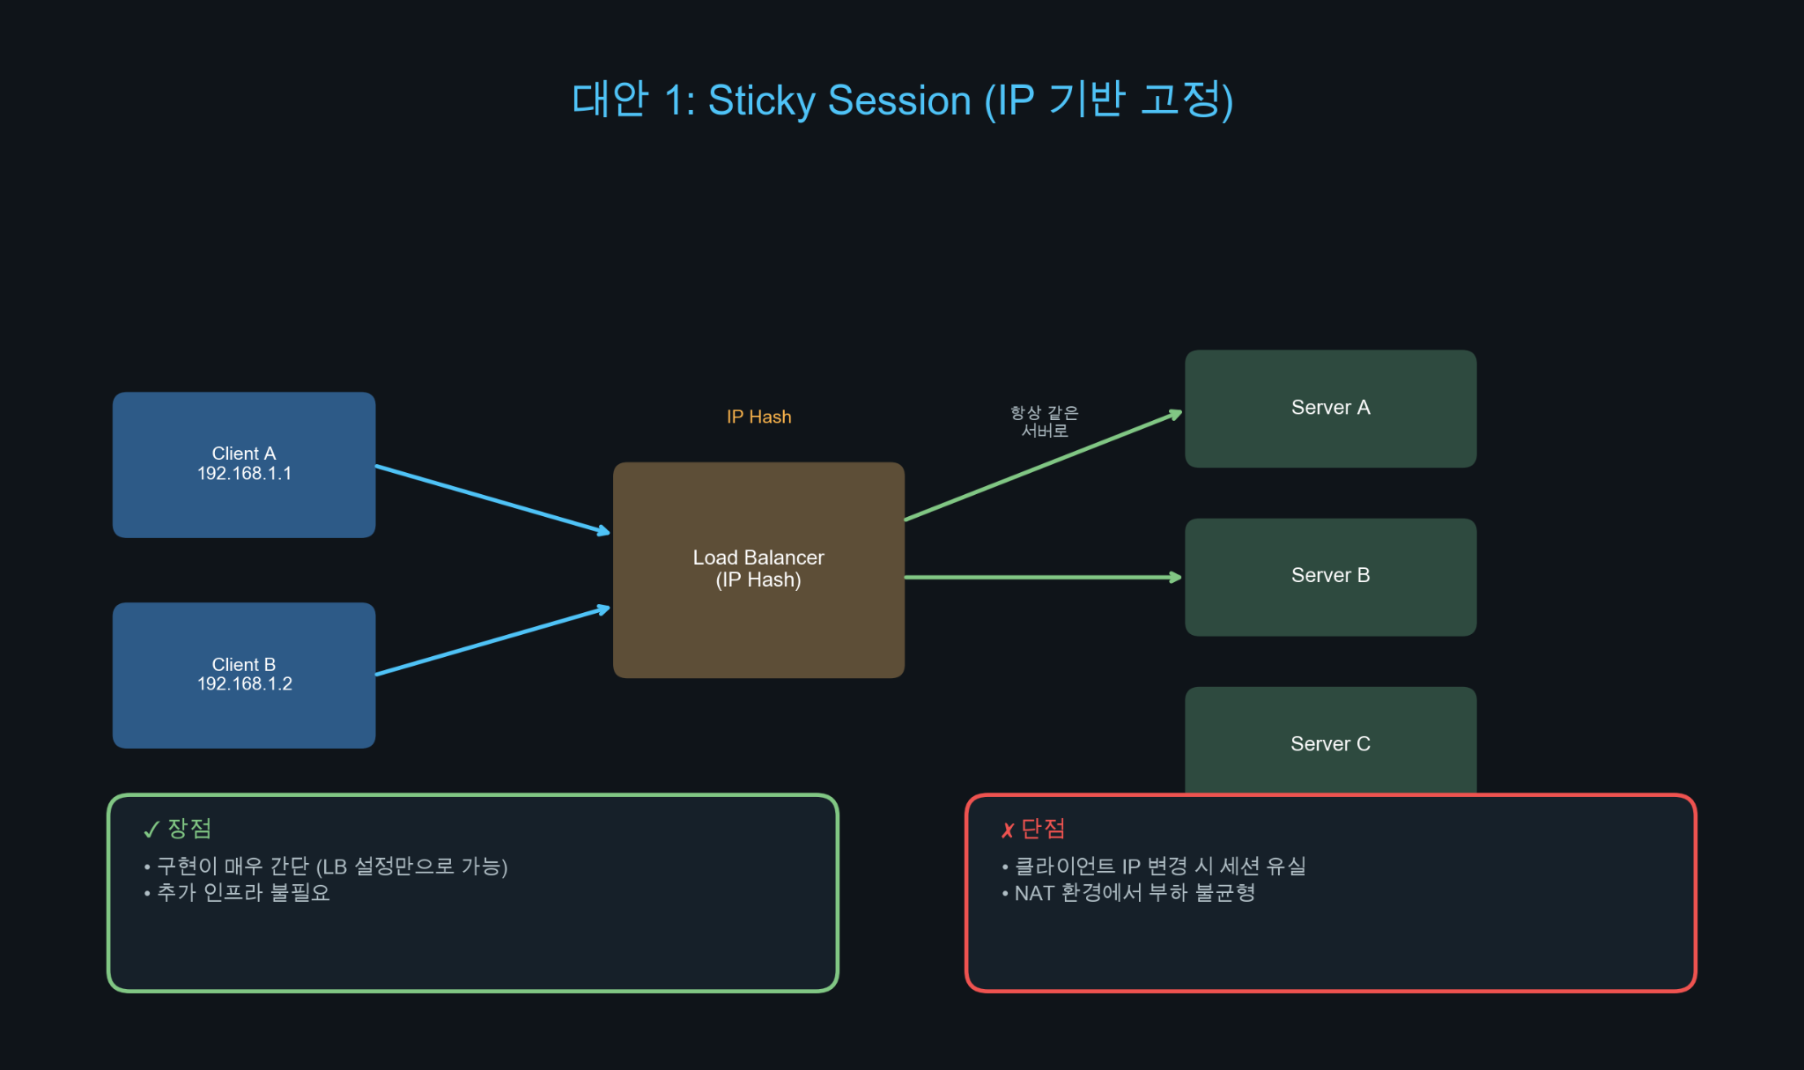
결론
IP 분산이 핵심인 스크래핑 서버에는 부적합

Slide 13
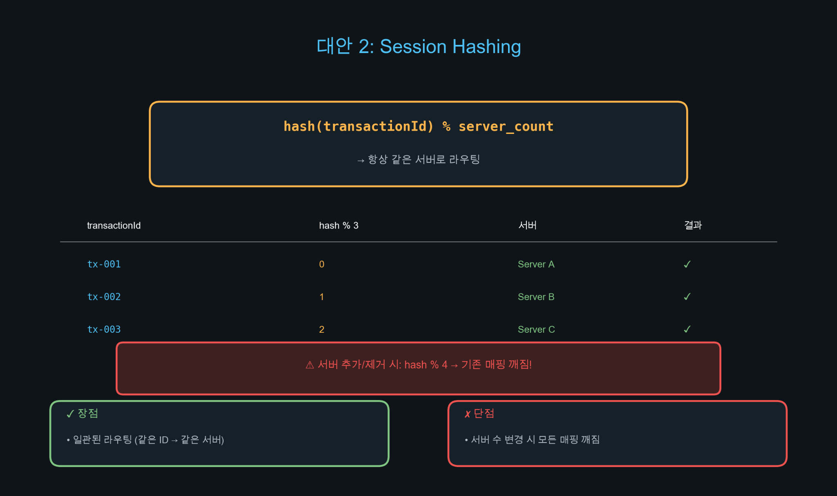
결론
동적 스케일링 환경에서 세션 유실 불가피

Slide 14
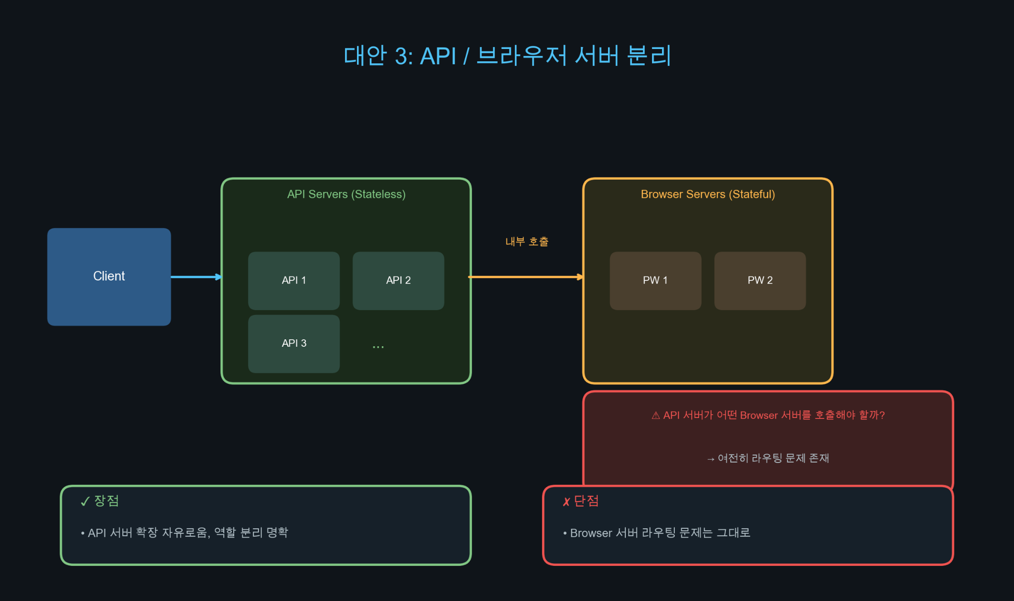
결론
올바른 방향이나, 현재 리소스 대비 과도한 투자

Slide 15
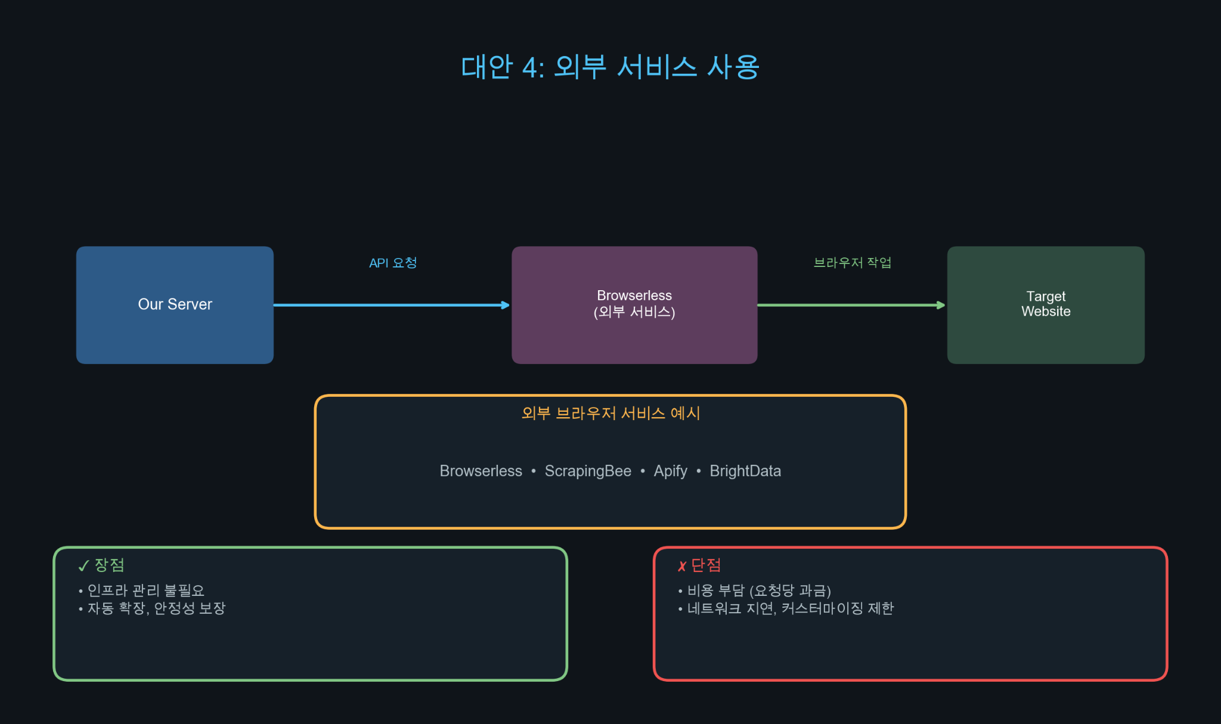
결론
보안 요구사항과 비용 측면에서 부적합

Slide 16
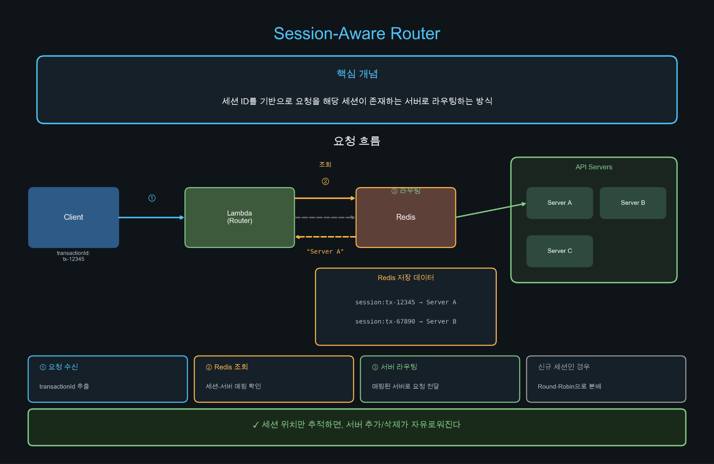
leek
Session-Aware Router란?
장점
✅ 서버 추가/제거에도 기존 세션 유지
✅ 요청 단위 라우팅으로 IP 분산 가능
✅ 기존 코드 최소 변경

Slide 17
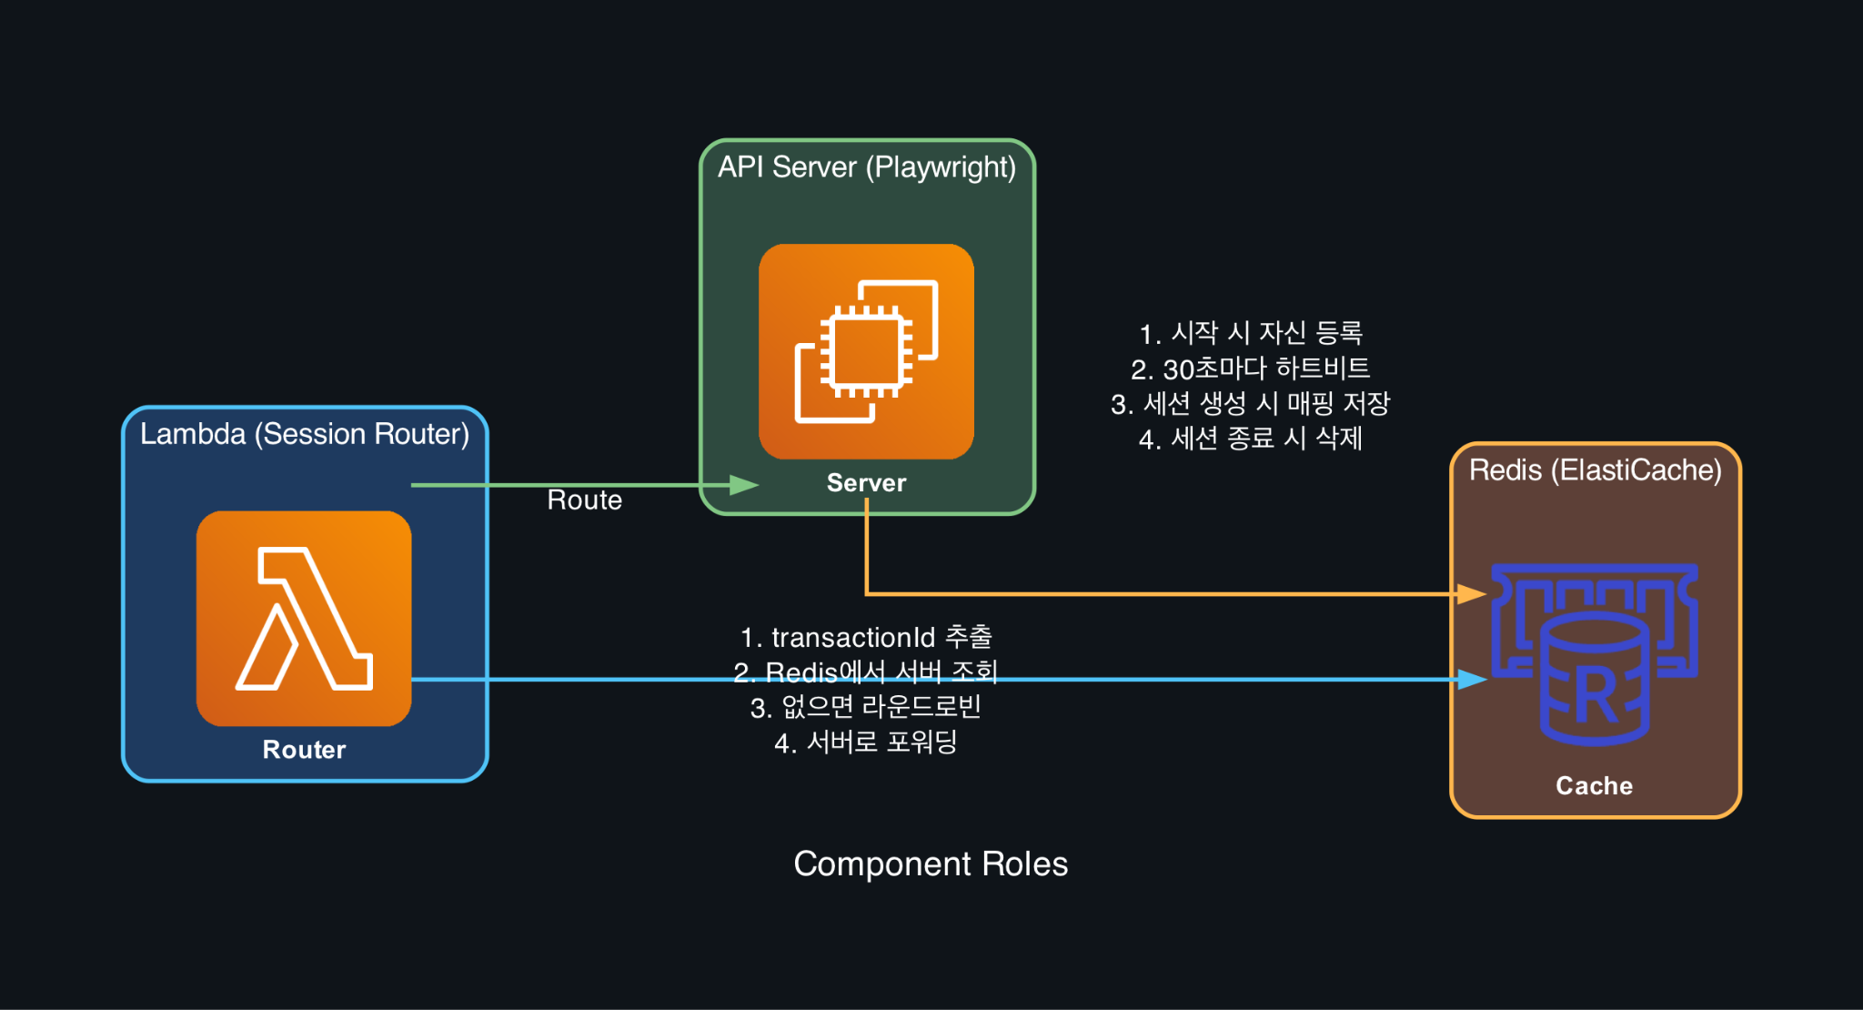
각 컴포넌트의 역할

Slide 18
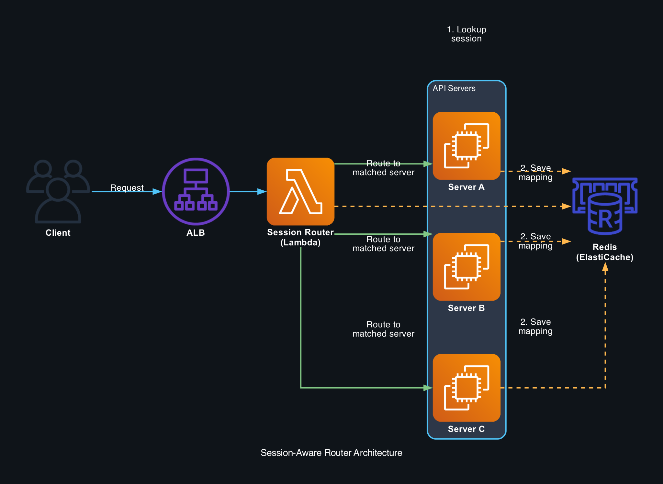

전체 아키텍처
…
Notes:
모든 자원은 테라폼으로 관리되어, 동적으로 테라폼을 통해서 서버 자원을 늘리거나 줄일 수 있습니다.

Slide 19
왜 Lambda인가?
현재 상황
콜드 스타트 체감 없음
스크래핑 특성상 지연 허용
월 100만 요청 이하
Lambda 거의 무료 구간
단순 로직
Redis 조회 + 라운드로빈
월 5000만 요청 이상 시 상시 서버 고려

Slide 20
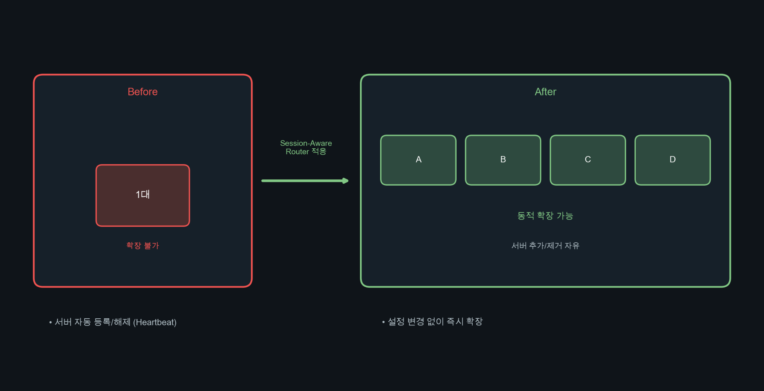
개선 결과

Slide 21
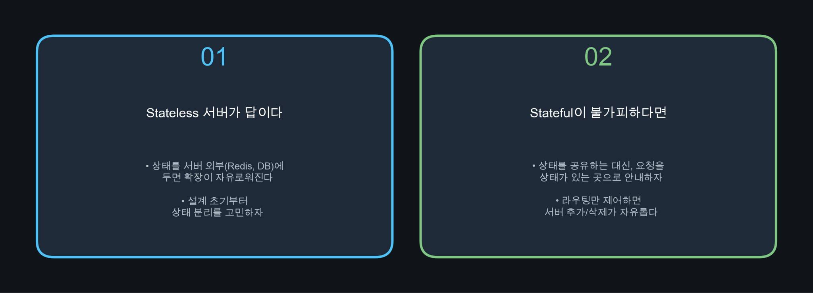
느낀점

Slide 22
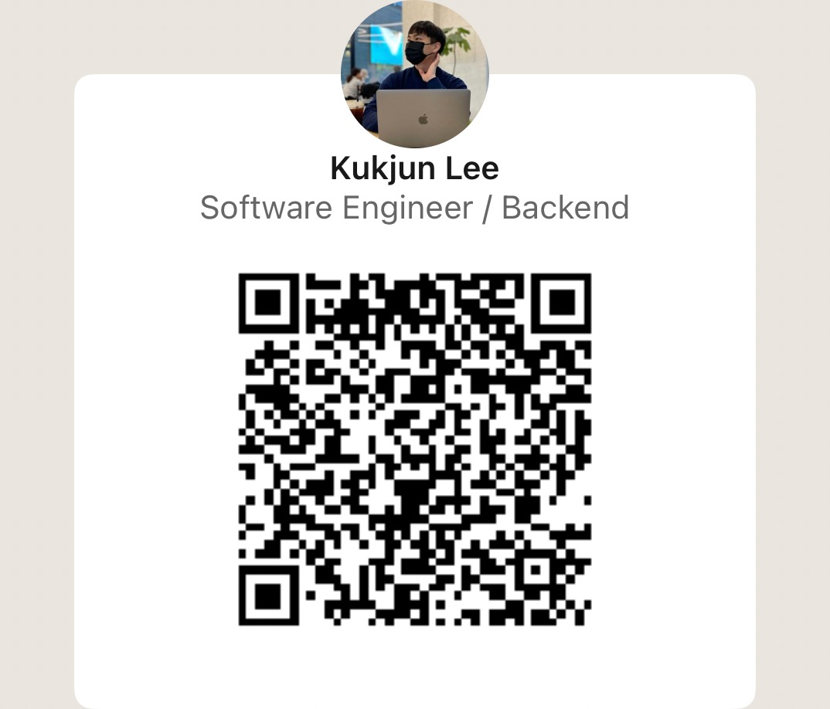
Q&A

